Slide 1



Производственная кооперация промышленных предприятий Концерна «Тракторные заводы»
с предприятиями Чувашии

Slide 3
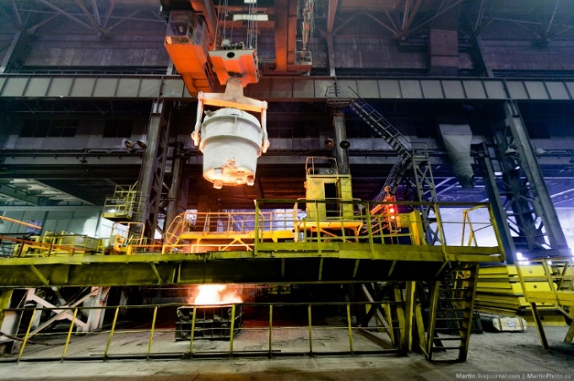
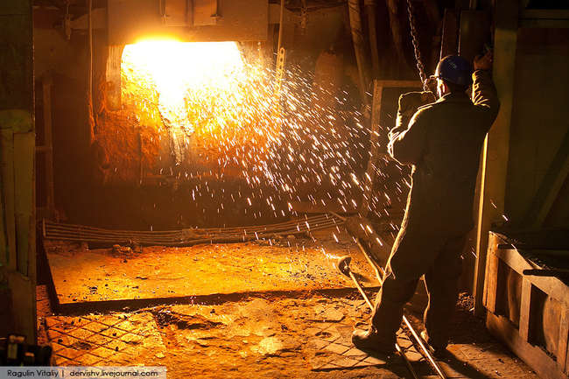
ООО «Промтрактор-Промлит»
Одно из самых крупных и современных литейных производств России.
Предприятие является надежным поставщиком железнодорожного литья, тракторного, автомобильного машиностроения. Система менеджмента бизнеса сертифицирована в соответствии с международным стандартом железно-дорожной промышленности IRIS.

Slide 4
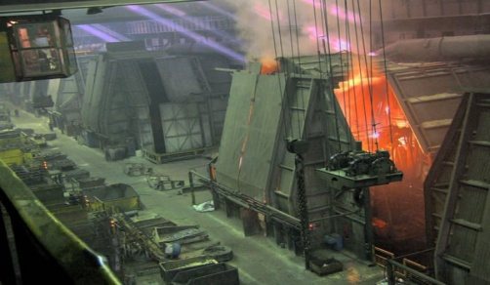
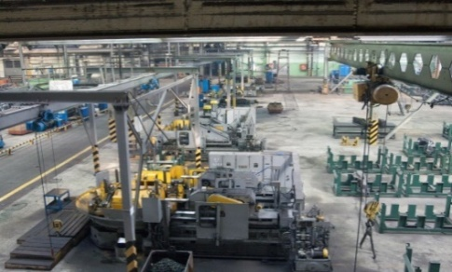
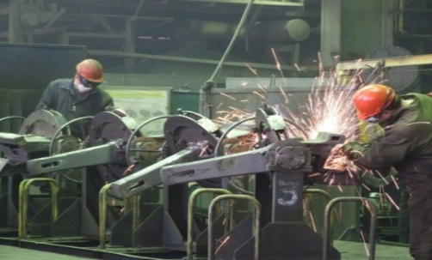
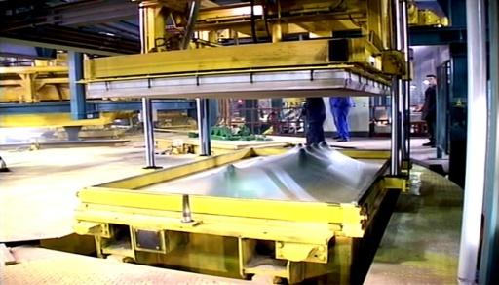
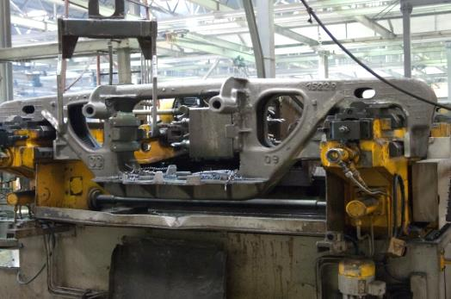
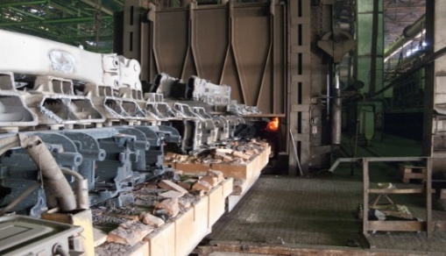
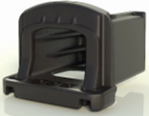



Литье железнодорожного назначения
Проектная мощность цеха – 120 тыс. тонн стального литья
Литейный цех № 1 (ЛЦ-1)
Механический цех (МЦ-1)
Термообрубной цех (ТОЦ)
Продукция железнодорожного назначения

Slide 5
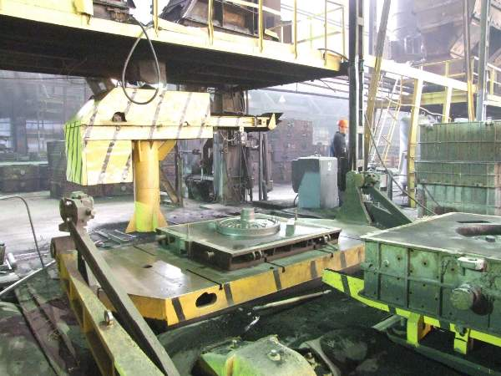
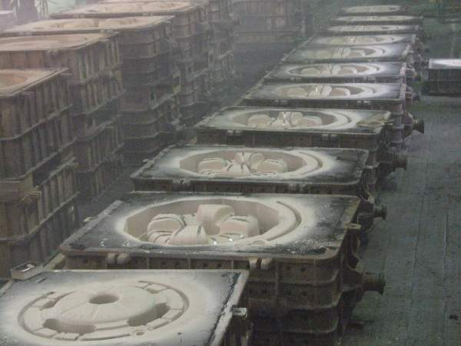
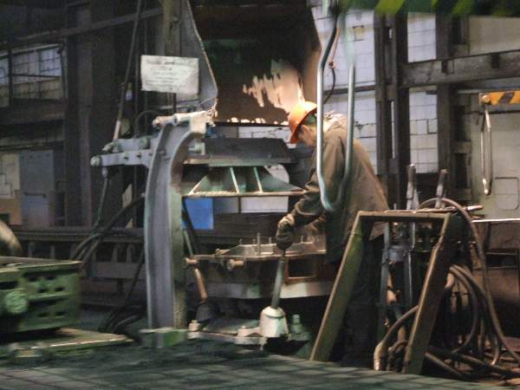
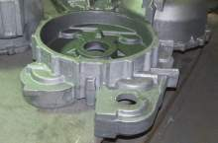
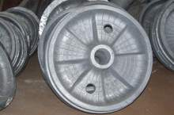
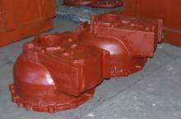
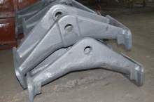
Литьё для автомобильной и тракторной техники
Литейный цех №2 (ЛЦ-2)
Проектная мощность цеха - 30 тыс.т/год, в том числе сталь 22,4 тыс.т/год; чугун 7 тыс.т/год
Выпускается свыше 1500 наименований продукции для ОАО «Промтрактор», ООО «ВМТЗ»,
ОАО «ЧАЗ», ООО «ОТЗ», ОАО «САРЭКС»
Продукция автотракторного назначения

Slide 6


Slide 7

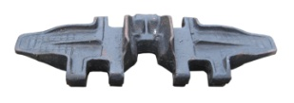
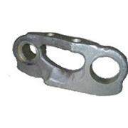
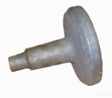

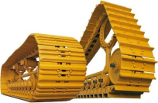
Производственная (функциональная) структура
ОСНОВНОЕ ПРОИЗВОДСТВО
ЛИТЕЙНЫЙ КОМПЛЕКС
(Сталелитейный цех, Чугунолитейный цех, Цех точного стального литья)
(изготовление отливок из стальных и чугунных сплавов, сборка гусениц и цепей из литых траков для сельско-
хозяйственной и лесозаготовительной техники)
КУЗНЕЧНО-ПРЕССОВЫЙ ЦЕХ
(горячая штамповка стальных поковок, поперечная прокатка в горячем виде
заготовок осей катков, объемная термообработка поковок)
МЕХАНО-СБОРОЧНОЕ ПРОИЗВОДСТВО
(Механический цех № 1, Механический цех « 2, Механический цех № 3)
(литье отливок из алюминиевых и цинковых сплавов, мехобработка, сварка, термообработка и гальванопокрытие деталей для цехов-смежников, деталей внутренней и внешней кооперации , деталей вагонов, сборка катков, колес натяжных, гусениц, дисков и муфт сцепления для гусеничной промышленной и с/х техники, замков, радиаторов и блоков отопительных котлов, окраска и упаковка готовой продукции)

Slide 8
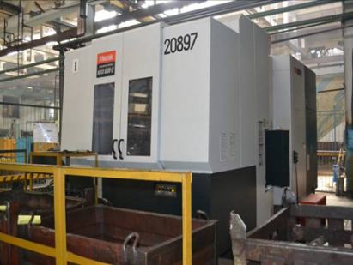
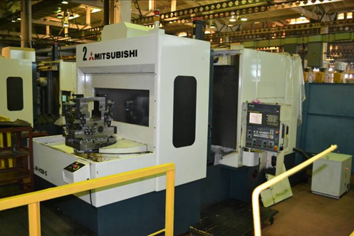
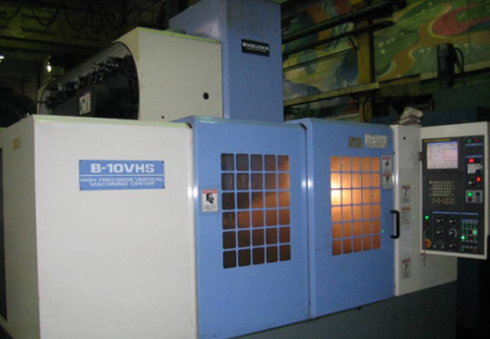
Используемое оборудование
Механообрабатывающие цеха укомплектованы высокоточным технологическим оборудованием - станками
с числовым программным управлением и обрабатывающими центрами зарубежного производства – Японии, Италии.
Автоматические линии COMAU (Италия);
фрезерно-расточные центра MITSUBISHI (Япония),
Электро-эррозионное оборудование FANUK (Япония).
Обрабатывающего центра FTV850-1800 CINCINATTI.
На участках литейного производства внедрено следующее современное оборудование:
стержневые автоматы фирмы «Laempe» (Германия) с системами биологической очистки отходящих газообразований;
пневмомолоток СС-100 фирмы Clansmann (Шотландия);
индукционные печи фирмы «ABB» (Германия);
проходные дробеочистные барабаны фирмы «Pangborn Europe» (Италия).

Slide 9

Объемы кооперационных поставок продукции внутри
Чувашской Республики, млн. руб.
Производственная бизнес единица | 2012 г., факт, млн. руб. | 2017 г., прогноз продаж, млн. руб. | Снижение объемов реализации, %
ООО «Промтрактор-Промлит» | 4,82 | 1,6 | 66,8
ОАО «ЧАЗ» | 61,3 | 49,2 | 19,7

Slide 10
Потенциальные потребители продукции ООО «Промтрактор-Промлит» и ОАО «ЧАЗ» в Чувашской Республики
ООО «Ниме-Пром 2»
ОАО «АБС-ЗЭИМ Автоматизация»
ООО «Канмаш ДСО»
АО "ЧПО им. В.И.Чапаева"
АО «СКБ СПА»
ОАО «КАФ»
ООО «Автодизель»
ПАО «Химпром»
ОАО «Дорисс»
ЗАО «Чебоксарский электромеханический завод»
Доля предприятий
в общем объеме реализации
по кооперации в ЧР
ЗАО «ЧЭАЗ»
ОАО «ЧЗСМ»
ОАО «Шумерлинский завод специализированных автомобилей»
ОАО «Канашский автоагрегатный завод»
ООО “Поволжская электротехническая компания»
ООО «Завод игрового и спортивного оборудования»
ООО «Канмаш АГРО»

